Slide 1


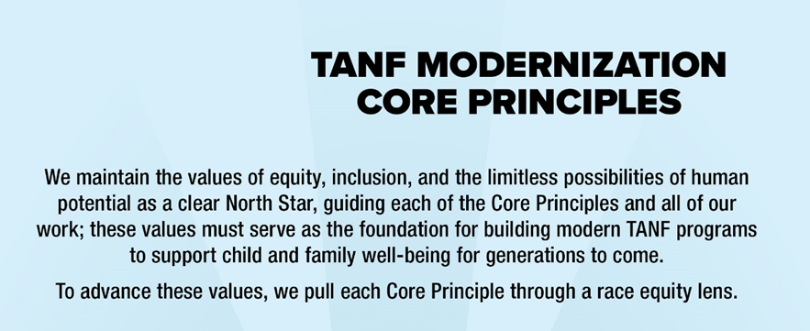

N
W
E
S

Slide 2







Slide 3


Slide 4


Slide 5


Slide 6


Slide 7


Slide 8


